Slide 1
সবাইকে
শুভেচ্ছা
Notes:
Gaiiii,mn

Slide 2
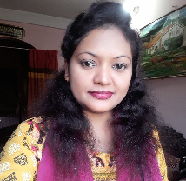
শিক্ষক পরিচিতি
পাঠ পরিচিতি
রাশেদা আখতার
প্রধান শিক্ষক হীরাপুর সরকারি প্রাথমিক বিদ্যালয় দাগনভূঞা, ফেনী।
বিষয়ঃ বাংলাদেশ ও বিশ্বপরিচয়
শ্রেণিঃ চতুর্থ
পাঠঃ সামাজিক ও রাষ্ট্রীয় সম্পদ
পাঠ্যাংশঃ জীবনযাপন …দায়িত্ব।
Notes:
Gaiiii,mn

Slide 3
আজকের পাঠ
সামাজিক সম্পদ
Notes:
Gaiiii,mn

Slide 4
এ পাঠ শেষে শিক্ষার্থীরা......
৫.১.১. সামাজিক ও রাষ্ট্রীয় সম্পদ কাকে বলে বলতে পারবে।
৫.১.২. কয়েকটি সামাজিক ও রাষ্ট্রীয় সম্পদের নাম বলতে পারবে।
৫.১.৩. এলাকার সামাজিক সম্পদ ও রাষ্ট্রীয় সম্পদগুলো চিহ্নিত করতে পারবে।
শিখনফল
Notes:
Gaiiii,mn

Slide 5
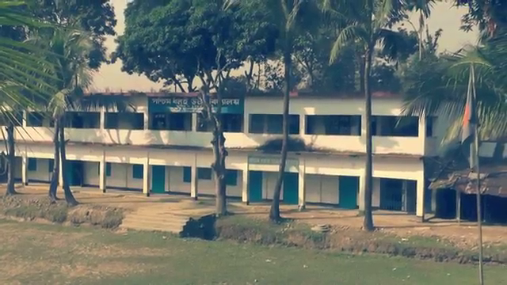
ছবিতে কি দেখতে পাচ্ছো?
বিদ্যালয়
Notes:
Gaiiii,mn

Slide 6
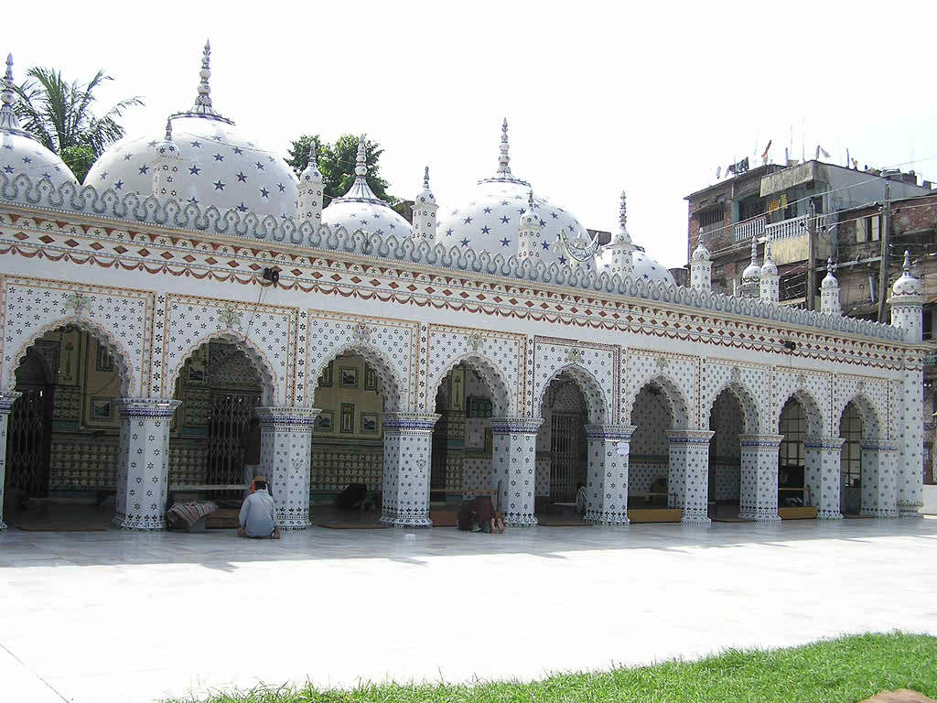
ছবিতে কি দেখতে পাচ্ছো?
মসজিদ
Notes:
Gaiiii,mn

Slide 7
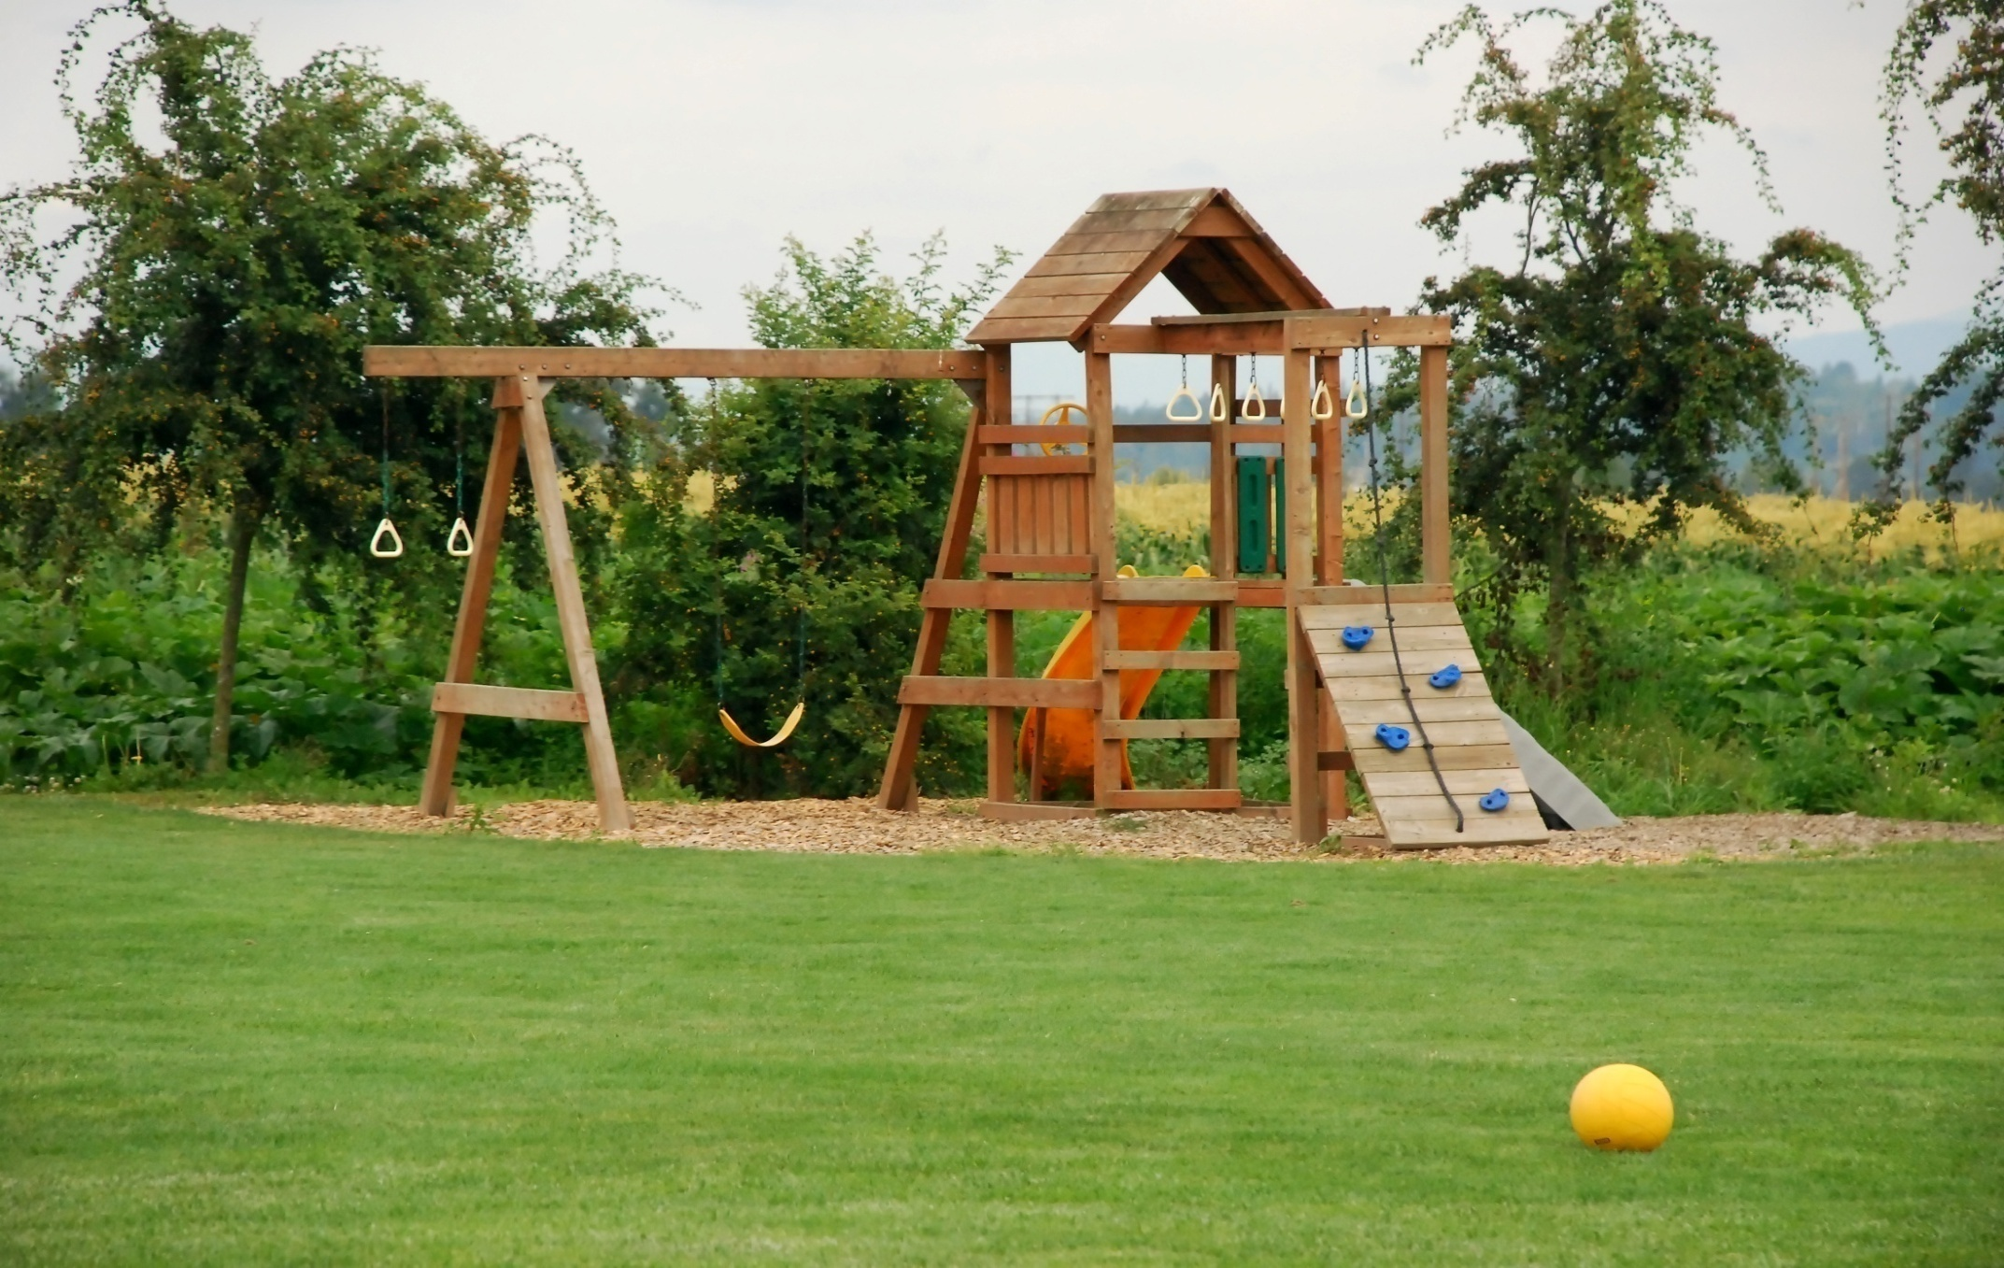
ছবিতে কি দেখতে পাচ্ছো?
খেলার মাঠ
Notes:
Gaiiii,mn

Slide 8
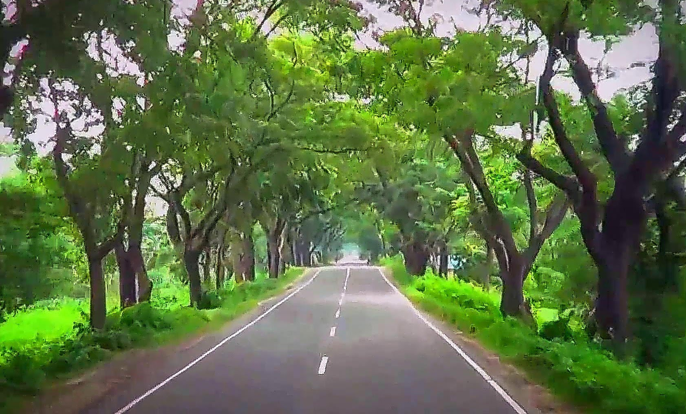
ছবিতে কি দেখতে পাচ্ছো?
রাস্তা
Notes:
Gaiiii,mn

Slide 9
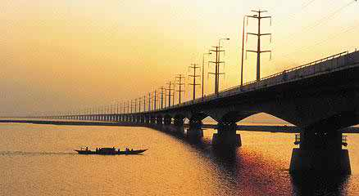
ছবিতে কি দেখতে পাচ্ছো?
সেতু
Notes:
Gaiiii,mn

Slide 10
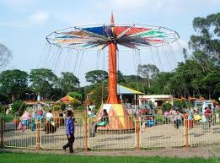
ছবিতে কি দেখতে পাচ্ছো?
হাসপাতাল
পার্ক
Notes:
Gaiiii,mn

Slide 11
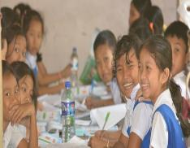
দলীয় কাজ
সামাজিক প্রতিষ্ঠানগুলোর একটি তালিকা
তৈরি কর?
Notes:
Gaiiii,mn

Slide 12
বিদ্যালয়
রাস্তা
মসজিদ
খেলার মাঠ
সামাজিক
সম্পদ
মন্দির
পার্ক
গির্জা
হাসপাতাল
Notes:
Gaiiii,mn

Slide 13
এসো আমরা সামাজিক সম্পদের সুবিধাগুলো জানবোঃ
Notes:
Gaiiii,mn

Slide 14
পাঠ্য বইয়ের ৩৮ পৃষ্ঠা দেখিঃ
একক কাজ
৫ মিনিট নিরবে পড়িঃ
Notes:
Gaiiii,mn

Slide 15
সামাজিক সম্পদগুলো তোমার এলাকায় কী সুবিধা দিচ্ছে তা লেখঃ
সামাজিক সম্পদ | সুবিধা
হাসপাতাল
ধর্মীয় প্রতিষ্ঠান
বিদ্যালয়
খেলার মাঠ
স্বাস্থ্যসেবা দেওয়া হয়।
ইবাদত করা হয়।
পড়ালেখা করা হয়।
খেলাধুলা করা হয়।
একক কাজ
Notes:
Gaiiii,mn

Slide 16
মূল্যায়নঃ
১.তিনটি সামাজিক সম্পদের নাম বল।
২.ধর্মীয় প্রতিষ্ঠান থেকে আমারা কি কি সুবিধা পাই? দুটি বল।
Notes:
Gaiiii,mn

Slide 17
পরিকল্পিত কাজ
বিদ্যালয় তোমার এলাকার
মানুষদের কীভাবে সাহায্য করছে তা লেখ।
Notes:
Gaiiii,mn

Slide 18
ধন্যবাদ
Notes:
Gaiiii,mn

